Slide 1



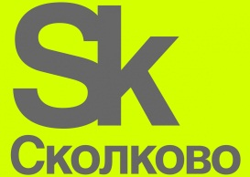


РФ, Липецкая область, г. Липецк
Разработка технологии и инновационного оборудования индукционного осесимметричного нагрева металлоизделий с дискретной площадью поперечного сечения
Лидер проекта:
к.т.н., генеральный директор ООО «НПП Система48»
Сергей Титов

Slide 2
Введение
Создание энергоэффективного оборудования непрерывного действия, обеспечивающего осесимметричный на заданную глубину нагрев под термообработку изделий шарообразной формы без окисления и обезуглероживания исключительно актуально для ряда отраслей промышленности, в частности в массовых производствах мелющих тел для горно – обогатительных фабрик и цементных заводов, шариков подшипников качения и клапанов в гидравлических системах, в том числе высокоизносостойкие шарики в обратных клапанах глубинных насосов для нефтедобычи и др.
Более всего этой востребованной промышленностью совокупности качеств нагрева отвечает индукционный способ с прямым и высокоскоростным (секунды – доли секунды) превращением электрической энергии в тепловую, отличающийся простотой регулирования температуры и глубины прогрева, что позволяет получать после закалки и отпуска оптимальное сочетание высокой поверхностной твёрдости изделий (контактная выносливость) с относительно пластичной сердцевиной (противораскалываемость).
Однако при всех известных достоинствах этого способа применимость его с обеспечением требуемой осесимметричности нагрева в настоящее время ограничена в мировой практике преимущественно изделиями непрерывного сечения или близкого к таковому.
Реализуемый проект решает озвученную проблему.

Slide 3

ЗАДАЧА, НА РЕШЕНИЕ КОТОРОЙ НАПРАВЛЕН ПРОЕКТ
Коммерциализация инновационной технологии, позволяющей добиваться повышенной поверхностной твёрдости, прочности, износостойкости металлических шаров
с одновременным снижением их себестоимости
Продукт - технология
цена
качество

Slide 4
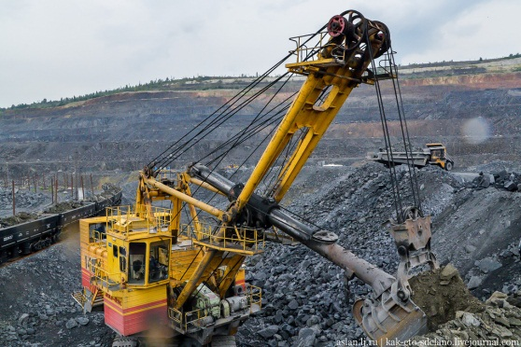
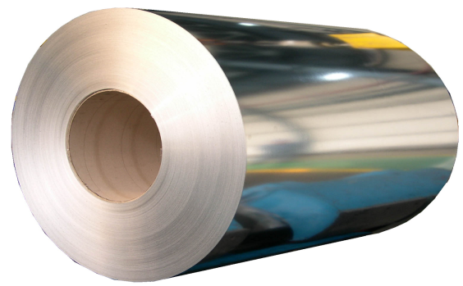
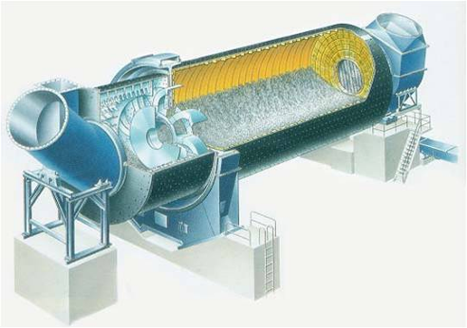
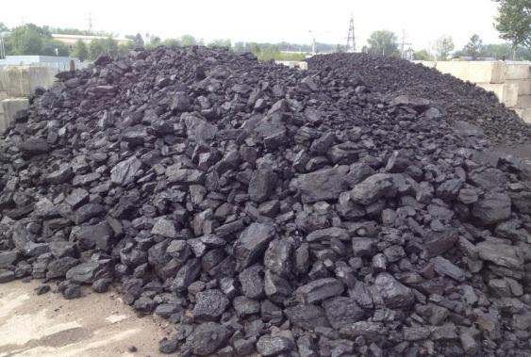
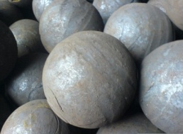
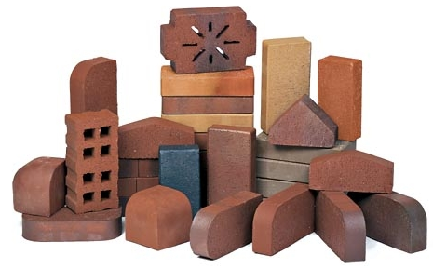

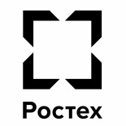


ПОТРЕБИТЕЛИ МЕТАЛЛИЧЕСКИХ ШАРОВ
Обогащение железной руды в металлургии (мелющие шары в шаровых мельницах)
Строительная отрасль - производство силикатов, цемента
(измельчение клинкера мелющими шарами в шаровых мельницах)
Шарики
подшипников
Термообработка
Нефтедобыча
(обратные клапаны глубинных насосов)
Высокотехнологичные способы
придания заданных свойств
сферическим поверхностям симметричным термодиффузионным легированием (хром, титан, бор и др.)

Slide 5
СТРУКТУРА ПОТРЕБЛЕНИЯ МЕЛЮЩИХ ШАРОВ В РФ
Главный потребитель мелющих шаров в России – железорудная отрасль, поставки которой занимают 40% рынка
Структура потребления мелющих шаров
на российском рынке (2018, %)
Потребление мелющих шаров
1
Горнодобывающая промышленность
(измельчение руды) 85%
Прочие руды¹
Алюминий
3%
Золото
17%
2%
Прочие (медь и никель)
2
Медь и никель
17%
УГМК
Цементная пр-сть
(измельчение клинкера) 13%
9%
Норильский Никель
16%
Прочие (железо)
4%
ЕВРАЗ
Железо
40%
7%
Северсталь
3
10%
Группа НЛМК
Энергетика
(измельчение угля для угольных ТЭЦ) 2%
14%
Металлоинвест
Цемент
13%
Группа НЛМК потребляет ~9% мелющих шаров на рынке РФ
Уголь
2%
1. Апатиты, уран, руды для производства огнеупоров и др.
Источник: Группа НЛМК (база данных РЖД), Росстат, данные компаний и отраслевых ассоциаций, анализ A.T. Kearney

Slide 6

АНАЛИЗ ФАКТОРОВ, ВЛИЯЮЩИХ НА TCO* МШ**
1.Расход шаров 51%
1.1.2 Наличие внутренних дефектов
1.1.3 Объемная твердость
1.1.1 Хим.состав
1.2 Учет расхода шаров 1%
1.1 Качество шаров 50%
1.1.4 Качество поверхности
1.1.5 Геометрическая форма шара
1.1.6 Диаметр шара
Совокупная стоимость владения шаров
3.1 Учет эл.энергии
2.2 Поставщики
2.2.1 Входной контроль
3.Расход эл.энергии на измельчение 8%
2.Цена шаров 41%
*- Совокупная стоимость владения активом
** - Используемый инструмент – диаграмма Исикавы (в отечественной литературе часто можно встретить название «рыбья кость»)

Slide 7
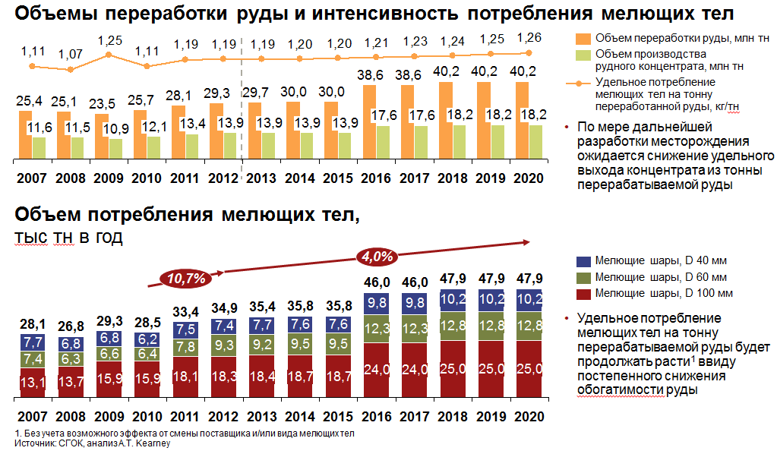

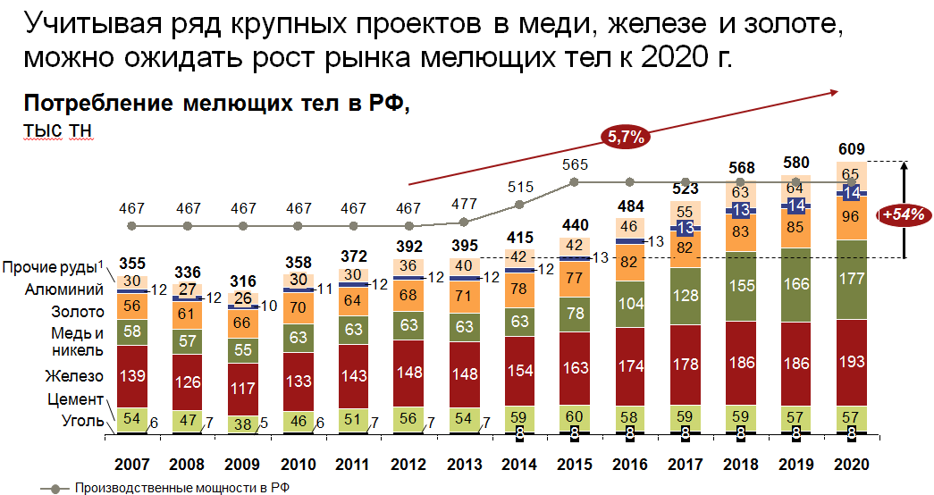
ПРОБЛЕМА ВЫСОКОЙ СОВОКУПНОЙ СТОИМОСТИ ВЛАДЕНИЯ (TCO) МЕЛЮЩИМИ ШАРАМИ (АНАЛИТИКА)
TCO мелющих шаров в ОАО «СГОК»
Расход шаров 51 %
(низкое качество шаров)
!
Цена шаров 41 %
(высокая себестоимость шаров)
Расход электрической энергии на измельчение 8 %
годовые параметры | ОАО «СГОК» | РФ
Потребление, тыс. т. | 47,9 | 609
Затраты, млн. руб. | 1 916 | 24 360
ТСО, млн. руб. | 4 673 | зависит от отрасли
Упущенная выгода на 1 % снижения TCO, млн. руб. | 46,7 | зависит от отрасли
!

Slide 8
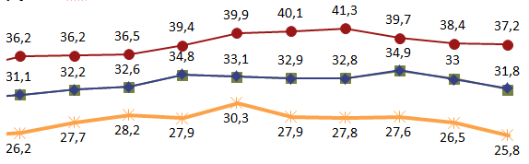
ДИНАМИКА ЦЕН НА МЕЛЮЩИЕ ШАРЫ , ОБЪЕМ РЫНКА
рынок РФ, млрд. руб.
В 2015-2017 годах динамика цен на мелющие шары отражала изменение цен на сталь с лагом в 3-6 месяцев
PAM
23,7
TAM
Историческая динамика цен* на мелющие шары,
тыс. руб. / тн
20,1
SAM
2,1
SOM
0,73
мировой рынок, млрд. руб.
PAM
125,8
Стальные шары, D 100 мм, 3 гр. твердости
Стальные шары, D 60 мм, 2-3 гр. твердости
TAM
Стальные шары, D 60 мм, 2-3 гр. твердости
Котировки Billet FOB Black & Baltic Sea ports export
108,2
SAM
За исключением начала 2015 года, чугунные шары были стабильно дешевле стальных на ~3500-5500 руб/тн
37,3
SOM
Источник: СГОК ПАО «НЛМК», анализ A.T. Kearney
?**
*- цены коррелируют с ценами на сырье (металлический круг)
**- на первом этапе не планируется выход на мировой рынок

Slide 9
ПРОИЗВОДИТЕЛИ МШ В МИРЕ
(КЛАССИЧЕСКАЯ ТЕХНОЛОГИЯ НАГРЕВА ПОД ТЕРМООБРАБОТКУ)
Глобальный лидер Arrium владеет ~30% рынка, но оперирует только на рынках Северной и Южной Америки и Австралии
Структура мирового рынка мелющих шаров
Выделяются четыре ведущих глобальных игрока, оперирующие производствами в различных регионах мира:
Arrium¹ – 7 заводов в Южной и Северной Америке, Австралии и Индонезии, лидер глобального рынка по размеру мощностей (29% от рынка)
Magotteaux – 13 заводов в Европе, Северной и Южной Америке, Азии и Южной Африке
AIA Engineering² – производство в Индии и активные поставки в Южную и Северную Америку, Австралию, Южную Африку и Европу
ME Elecmetal – 5 заводов в Южной и Северной Америке
78 региональных производителей, значительно различающихся по объему производства и уровню компетенций
Ведущие производители СНГ – ЕВРАЗ, МЕТИНВЕСТ и УзМетКомбинат – входят в top-10 крупнейших мировых производителей по объему мощностей
Объем производственных мощностей,
тыс тн
Всего = ~4500 тыс тн
Arrium¹ 1290
Прочие произво- дители 1697
29%
7%
Magotteaux 308
3%
6%
ЕВРАЗ 250
Donhad 140
3%
4%
Gerdau 140
AIAE (Vega) 200
ME Elecmetal 154
МЕТИНВЕСТ 170
УзМетКомбинат 170
Названия до 2012 года – Moly-Cop и OneSteel
Торговая марка на экспортных рынках – Vega
Источник: Arrium, SPARK, KOMPASS, Capital IQ, анализ A.T. Kearney

Slide 10
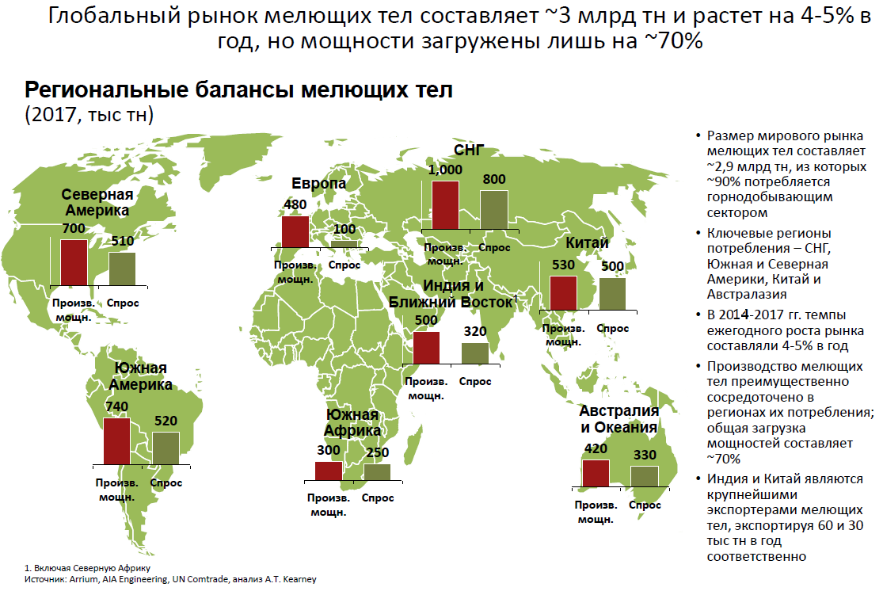
ГЕОГРАФИЯ ПРОИЗВОДИТЕЛЕЙ-ПОТРЕБИТЕЛЕЙ МШ В МИРЕ

Slide 11
КАЧЕСТВО ШАРА – КАЧЕСТВО ТЕРМООБРАБОТКИ
СТРУКТУРА МЕТАЛЛА ДО ОБРАБОТКИ
СТРУКТУРА МЕТАЛЛА ПОСЛЕ ОБРАБОТКИ
ЭНЕРГИЯ (НАГРЕВ)
ВНЕШНИЙ ИСТОЧНИК
КЛАССИЧЕСКИЙ ПОДХОД
ПРЕДЛАГАЕМЫЙ ПОДХОД
Нет симметрии нагрева
Длительный процесс
Сквозной
прогрев
шаров
Симметрия нагрева
Скоростной нагрев
Нагрев на заданную глубину
снижение качества термообработки
НАГРЕВ В ГАЗОВЫХ ПЕЧАХ или
ПЕЧАХ СОПРОТИВЛЕНИЯ (ТЭНы)
ИНДУКЦИОННЫЙ НАГРЕВ ТВЧ!

Slide 12
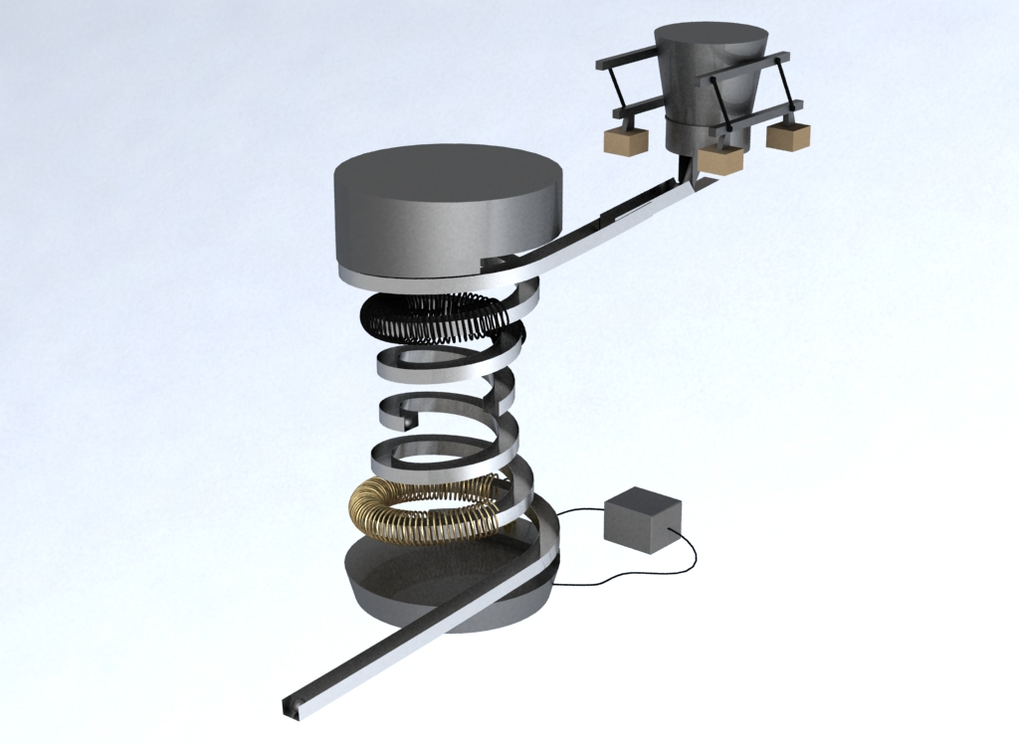
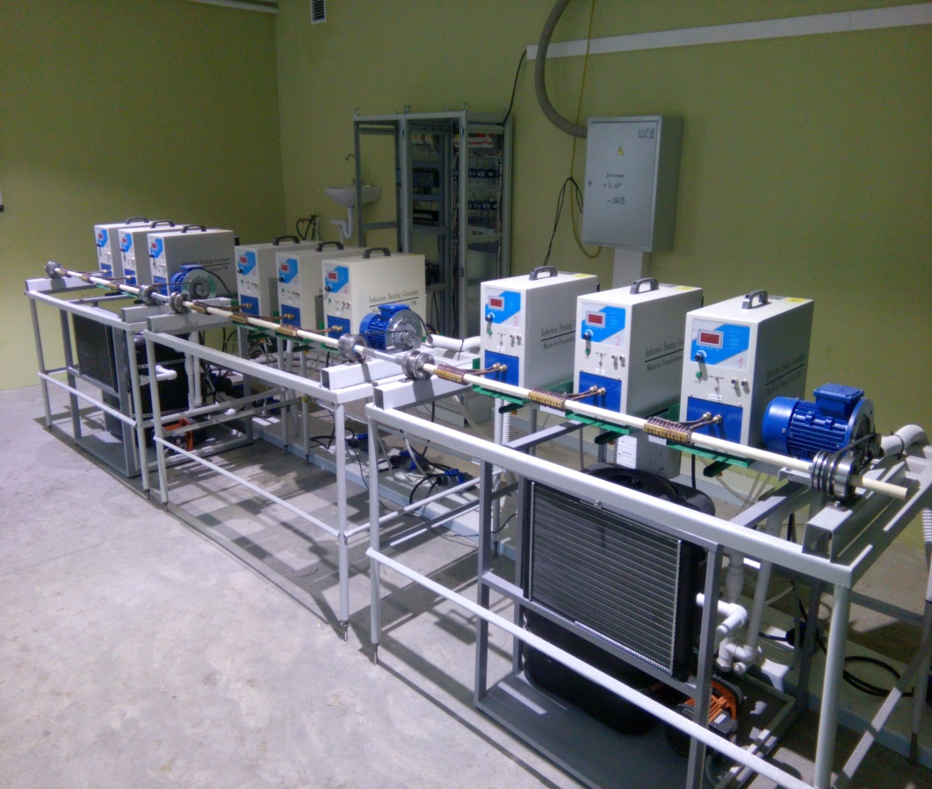
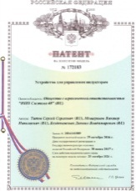
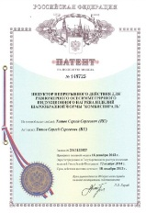
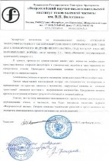
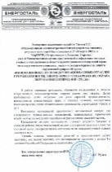
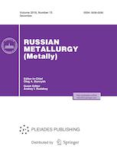

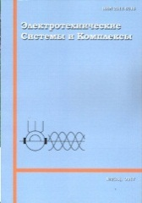
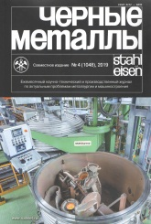
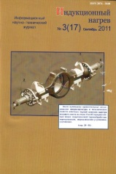
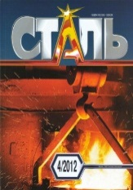
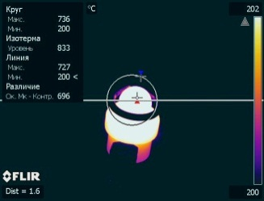
ИННОВАЦИОННАЯ ТЕХНОЛОГИЯ НАГРЕВА ПОД ТЕРМООБРАБОТКУ
MINIMUM VIABLE PRODUCT (MVP)
ОСЕСИММЕТРИЧНОЕ ВРАЩЕНИЕ
ШАРА В
ПРОСТРАНСТВЕ
ЭЛЕКТРОМАГНИТНОГО
ПОЛЯ
УПРАВЛЕНИЕ
ТЕМПЕРАТУРОЙ
И ГЛУБИНОЙ
НАГРЕВА
Заготовка
«кругляк»
Стан поперечно-винтовой прокатки
Конвейер
Предлагаемая индукционная установка
Закалочная установка
Участок термообработки
ВЫХОД
ВХОД – ЭТАП 1
Возможность интеграции в существующие технологические линии производственных компаний!

Slide 13
ДОБАВЛЕННАЯ СТОИМОСТЬ НОВАТОРСТВА ДЛЯ ПОТРЕБИТЕЛЯ
Применение предлагаемой технологии позволяет достигнуть редкостного спаренного эффекта: повышение качества мелющих шаров с одновременным снижением их себестоимости, что в итоге позволит значительно снизить ТСО мелющего шара
Снижение TCO мелющего шара на 23,3 %
(порядка 27,1 руб. на тонну переработанной руды)
снижение себестоимости на
7,2 %
увеличение
срока службы до
1,6 раза
Увеличение КПД установки (прямой нагрев материала шара энергией электромагнитного поля)
Возможность ОСЕСИММЕТРИЧНОГО нагрева материала шара на заданную глубину
Поверхностный нагрев шара на заданную глубину
(нет затрат энергии на нагрев сердцевины изделия)
Возможность получения пластичной сердцевины шара – достижение эффекта ПРОТИВОРАСКАЛЫВАЕМОСТИ
Высокоскоростной нагрев (нет необходимости затрачивать энергию в течение часов)
Возможность обеспечить ОТСУТСТВИЕ ОКИСЛЕНИЯ И ОБЕЗУГЛЕРОЖИВАНИЯ за счет высокой скорости нагрева

Slide 14
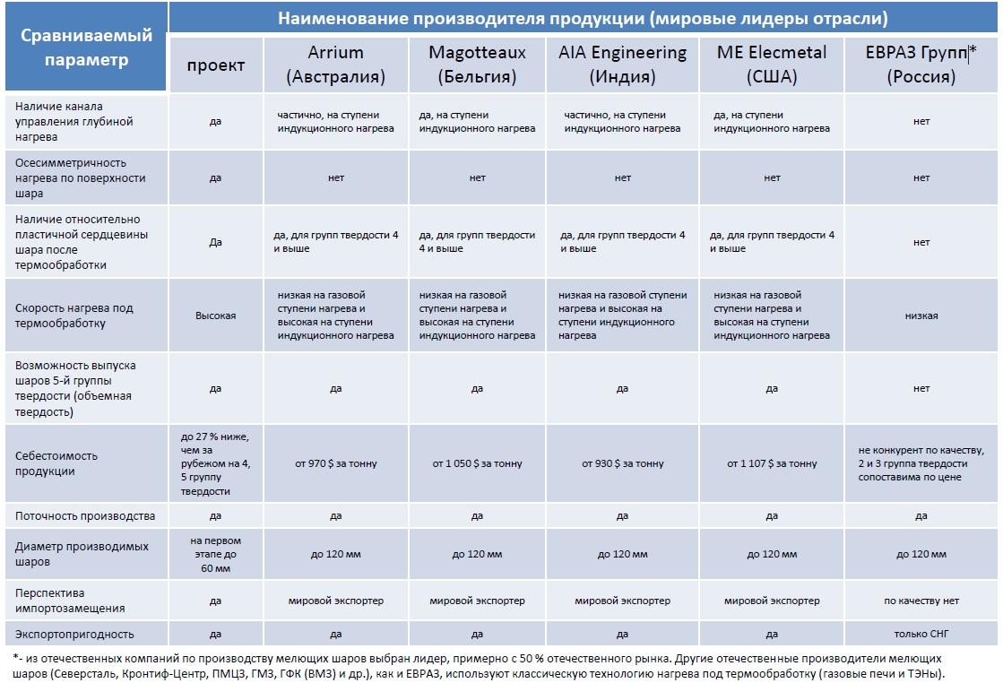
СРАВНЕНИЕ ТЕХНИКО-ЭКОНОМИЧЕСКИХ ХАРАКТЕРИСТИК ПРОДУКТА С МИРОВЫМИ КОНКУРЕНТАМИ

Slide 15


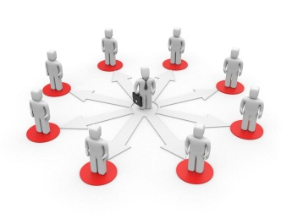



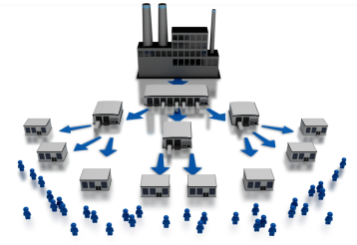

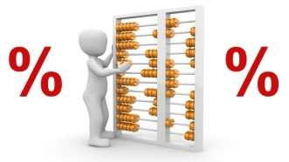
БИЗНЕС-МОДЕЛЬ ПРОЕКТА*
КЛЮЧЕВЫЕ ПАРТНЕРЫ
КЛЮЧЕВЫЕ ПРОЦЕССЫ
ЦЕННОСТНОЕ
ПРЕДЛОЖЕНИЕ
ВЗАИМОДЕЙСТВИЕ С
КЛИЕНТАМИ
ПОТРЕБИТЕЛЬСКИЕ
СЕГМЕНТЫ
Металлургические предприятия (в т.ч. дилеры продукции) – поставка стальной заготовки («кругляк»)
1) ГОКи;
2) строительная отрасль (производство силикатов, цемента);
3)шарикоподшипниковая отрасль (шарики подшипников качения);
4) нефтедобыча (обратные клапаны глубинных насосов);
5) термообработка (высокотехнологичные способы придания заданных свойств сферическим поверхностям симметричным термодиффузионным легированием (хром, титан, бор и др.)
Производство высококачественных металлических шаров со снижением TCO для потребителя
1) персональная поддержка;
2) совместное создание ценностного предложения
Дополнительная прибыль предприятий – потребителей выпускаемой продукции вследствие уменьшения TCO поставляемых металлических шаров
КАНАЛЫ СБЫТА
КЛЮЧЕВЫЕ РЕСУРСЫ
человеческие ресурсы;
2) объекты интеллектуальной собственности (патенты, инновационные разработки) – нематериальные активы;
3) материальные ресурсы (оборудование (индукторы ТВЧ), здание (для размещения производственной линии), офис, инструмент и комплектующие материалы и т.п.);
4) финансовые ресурсы (денежные средства в наличном и безналичном эквиваленте);
5) сырье.
Планируется организация прямых и непрямых продаж продукции потребителям
СТРУКТУРА ИЗДЕРЖЕК
ПОТОКИ ДОХОДОВ
Постоянные издержки (заработная плата сотрудников, стоимость аренды помещений , амортизационные отчисления, отчисления в различные социальные фонды и т.д.);
сырье и энергия;
расходы на привлечение новых клиентов.
продажа лицензий на изготовление и эксплуатацию разрабатываемого оборудования;
продажа разрабатываемого оборудования;
реализация металлических шаров.
* - в соответствии с методикой А. Остервальдера

Slide 16
ПЛАН КОММЕРЦИАЛИЗАЦИИ РЕЗУЛЬТАТОВ ПРОЕКТА
НИОКР
Производство экспериментальной партии металлических шаров
Реализация потребителю экспериментальной партии шаров
Замечания первого потребителя
Изготовление пилотного образца установки
нет
1
Корректировка результатов НИОКР
да
Корректировка пилотного образца
да
Производство экспериментальной партии металлических шаров для ПАО «Северсталь»*
Реализация ПАО «Северсталь»* экспериментальной партии шаров
Замечания ПАО «Северсталь»*
Налаживание поставок металлических шаров внутри ПАО «Северсталь»*
нет
1
2
Полное удовлетворение запроса ПАО «Северсталь»* по качеству металлических шаров
Сбыт продукции металлургическим комбинатам из других регионов РФ
Диверсификация рынка сбыта
2
3
Реализация стратегии «Exit»
(продажа технологии одному из крупных игроков на рынке)
Выход на зарубежные рынки сбыта продукции
3
Показатели экономической эффективности реализации проекта (производство)
Инвестиционная фаза, лет | Проектный цикл, лет | NPV, млн. руб. | IRR, % | n_{ок}, лет | ROI
2 | 5 | 1 251,7 | 81,3 | 2,7 | 3,8
* - или иная металлургическая компания, например, ПАО «НЛМК»

Slide 17

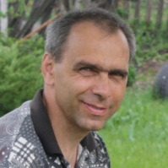
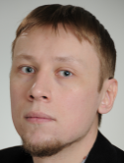
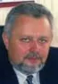
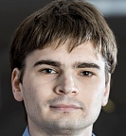
КОМАНДА ПРОЕКТА
главный инженер
бухгалтер
руководитель, в качестве которого выступает лидер проекта
старший научный сотрудник
руководитель направления «маркетинг»
к.и.н., имеет опыт руководства совместным российско-американским проектом; руководитель проектов по разработке системы электронного взаимодействия государства и общества (система Многофункциональных центров в Липецкой области); автор и руководитель ряда IT-проектов для органов власти региона; Обеспечивал социологическую поддержку двух предвыборных кампаний главы г. Липецка.
к.т.н., инженер Дирекции по автоматизации технологических процессов ПАО «Новолипецкий металлургический комбинат». Опыт в программировании промышленных контроллеров Siemens Simatic серий 200/300/400/TDC, Schneider Premium/Quantum на языках, стандартизированных МЭК 61131-3. Разрабатывал проекты для средств человеко-машинного интерфейса на базе систем Siemens WinCC/WinCC Flexible и Schneider Electric Citect. Имеет опыт проектирования и наладки электроприводов различных производителей (Siemens: Simoreg, Simovert, Micromaster, Sinamics, Schneider Electric: Altivar 31,71, Emerson Unidrive SP, Mitsubishi FR, Baumuller bMax 4400).
д.т.н., профессор, заведующий кафедрой электропривод ФГБОУ ВПО "Липецкий государственный технический университет". Имеет опыт коммерциализации 9 изобретений. Участвовал в проведении НИОКР, в которых выступал в качестве научного консультанта и автора идей, лежащих в их основе. Действительный член Международной академии естествознания и Российской
академии проблем качества.
Лидер проекта - к.т.н.; автор идеи проекта; неоднократный участник и призер престижных конкурсов инноваций. Прошел обучение под руководством специалистов McKincey and Company (в т.ч. в Германии). Привлек инвестиции в проект на общую сумму порядка 8 млн. руб. в том числе из внебюджетных источников. Имеет успешный опыт взаимодействия с региональными органами власти.

Slide 18
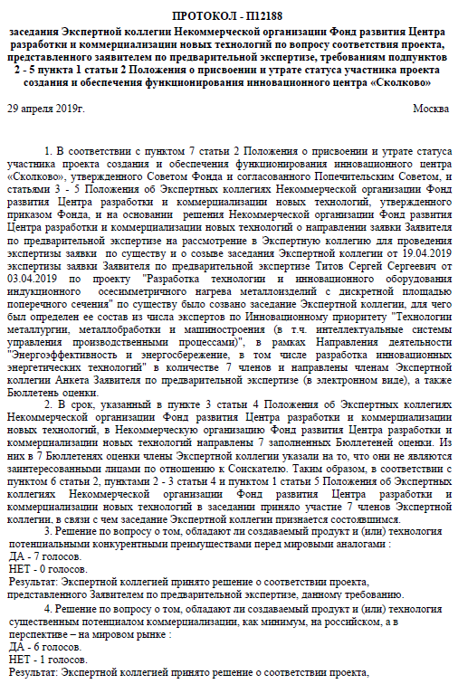
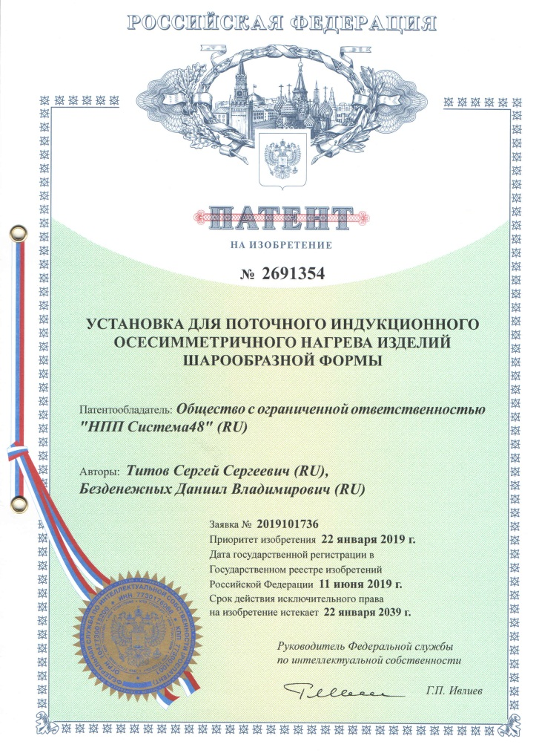
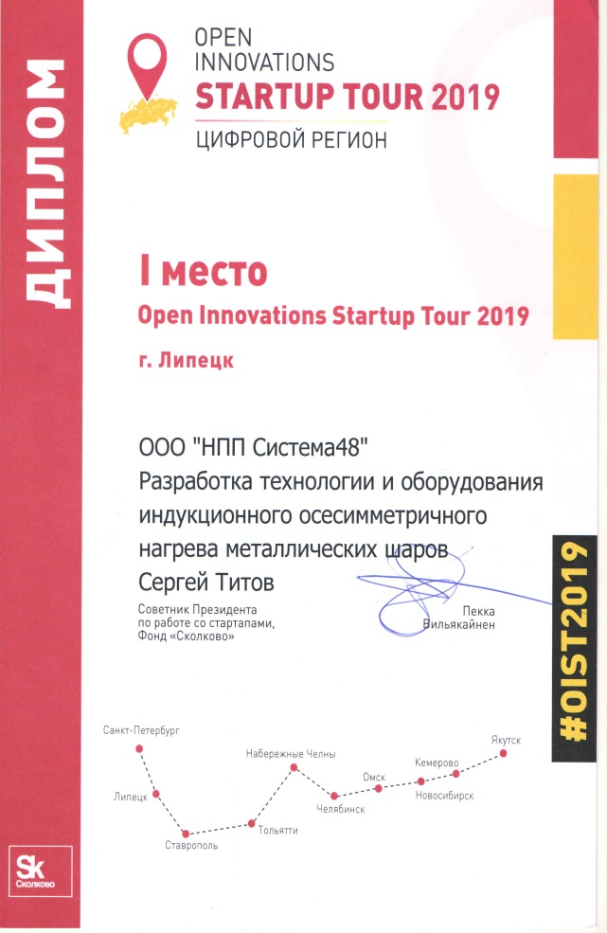

ШАГИ ЗА 2 МЕСЯЦА 2019 ГОДА
Привлечены средства
Sk
Пройдена экспертиза
Sk
Запущен процесс международного патентования по процедуре PCT
10 апреля
29 апреля
20 мая
Общество с ограниченной ответственностью «НПП Система48», 398001, Липецк, улица Пушкина, дом 13, корпус А, помещение 2,
тел.: +7 (904) 690-26-01, e-mail: main@system48.ru, ОГРН: 1164827055645, ИНН/КПП: 4826123123/482601001, № Р/с: 40702810902930001612, открыт в АО «АЛЬФА-БАНК» отделение в г. Москва, ИНН: 7728168971, ОГРН: 1027700067328, БИК: 044525593, К/с: 30101810200000000593

